Slide 1
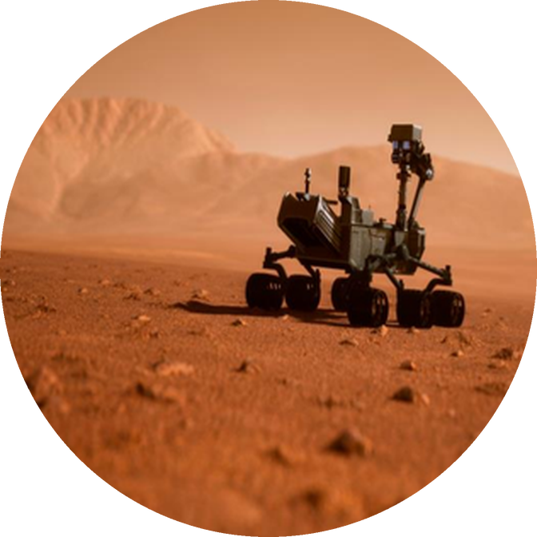
CHALLENGE AIDGE 2026 · VIVERIS × CNES
AIDGE IN SPACE
Compresser les images d'un rover lunaire avec un réseau de neurones, sur une carte CPU + FPGA
Réunion de lancement de l'équipe : le plan, les rôles, les outils
Octobre 2026
Notes:
Bonjour à tous. L'idée de cette réunion, c'est qu'on reparte tous avec la même image du projet et une première tâche chacun. Je vais vous raconter le défi, ce qu'on doit rendre, comment je propose de découper le travail en deux chantiers, puis comment on s'organise au quotidien avec GitHub. Comptez environ vingt minutes, et on garde dix minutes à la fin pour discuter et se répartir les rôles.

Slide 2
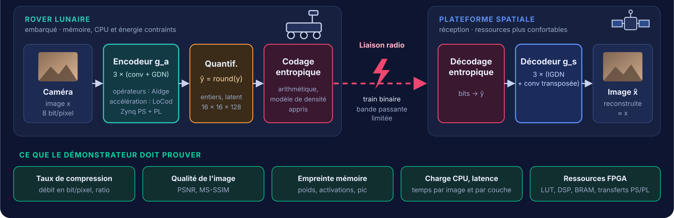

Trop d'images, pas assez de bande passante
LE DÉFI
Seule la partie gauche tourne sur la carte : l'encodeur. C'est lui qu'on doit porter, mesurer et optimiser. Le décodeur reste côté plateforme.
Notes:
Le point de départ est simple : un rover lunaire prend beaucoup plus d'images que sa liaison radio ne peut en envoyer. Plutôt que d'utiliser JPEG, on embarque un réseau de neurones, le modèle de Ballé 2017, qui transforme l'image en un petit train binaire. À l'arrivée, la plateforme reconstruit l'image avec la partie décodeur. Ce qu'il faut retenir : seul l'encodeur, à gauche, doit tourner sur la carte. Tout notre travail d'embarqué porte sur lui. En bas, vous voyez les cinq choses que notre démonstrateur doit prouver.

Slide 3



Ce qu'on doit rendre le 31 décembre
CE QU'ON NOUS DEMANDE
TAUX DE COMPRESSION
TAUX DE PERTE
VITESSE DE COMPRESSION
bit / pixel
PSNR · MS-SSIM
ms / image
Combien de bits on envoie par pixel, comparé à JPEG et JPEG 2000
À quel point l'image reconstruite ressemble à l'originale
Temps d'encodage sur la carte, avec la charge CPU et la mémoire
LIVRABLES
CALENDRIER
Présentation
Vidéo de démo
Code sur GitHub
31 déc.
Remise des livrables
14 janv.
Soutenance devant le jury
Le jury attend une preuve de compression, des mesures réelles et un objectif d'optimisation. Et on rend la carte PYNQ-Z2 à la fin !
26 janv.
Remise des prix à Bercy
Notes:
Voilà sur quoi on sera jugés. Trois métriques annoncées par Viveris : le taux de compression, mesuré en bits par pixel, le taux de perte, c'est à dire la qualité de l'image reconstruite, et la vitesse de compression sur la carte. Le 31 décembre, on rend une présentation, une vidéo et le code. Soutenance le 14 janvier, prix le 26 janvier aux Assises de l'embarqué à Bercy. Petit rappel pratique : la carte est prêtée, il faudra la renvoyer.

Slide 4



Le projet tient en deux chantiers
LE PLAN
CHANTIER 1 · MODÈLE
CHANTIER 2 · EMBARQUÉ
Entraîner et optimiser le réseau
Porter l'encodeur sur la carte
Sur PC, avec un GPU si possible
Python, PyTorch, CompressAI
Courbes débit / qualité contre JPEG
Réduction et quantification du modèle
D'abord l'inférence en C sur l'ARM (Aidge)
Puis la répartition CPU / FPGA (LoCod)
Mesures : temps, mémoire, charge CPU
Ressources FPGA et transferts PS / PL
encodeur.onnx
+ vecteurs de test
Sortie : un fichier ONNX qui tient dans les 512 Mo de la carte
Sortie : un binaire, un bitstream et un rapport de mesures
Pour qui aime Python et les maths
Pour qui aime le C et le matériel
Le fichier ONNX est le contrat entre les deux : chaque chantier peut démarrer dès cette semaine sans attendre l'autre.
Notes:
Je vois le projet en deux chantiers. Le premier, c'est le modèle : on l'entraîne et on l'optimise sur PC, en Python. Le second, c'est l'embarqué : on prend l'encodeur, on le fait tourner en C sur le processeur ARM de la carte, puis on utilise LoCod pour envoyer les parties lourdes sur le FPGA. Entre les deux, il y a un contrat très simple : un fichier ONNX, plus quelques paires entrée et sortie attendue pour vérifier que le C calcule la même chose que PyTorch. Grâce à ce contrat, personne n'attend personne : l'équipe embarquée peut commencer avec le modèle déjà dans le dépôt, et le remplacer quand le nouveau sera prêt. En bas des cartes, j'ai mis le profil qui convient à chaque chantier, pour vous aider à choisir.

Slide 5
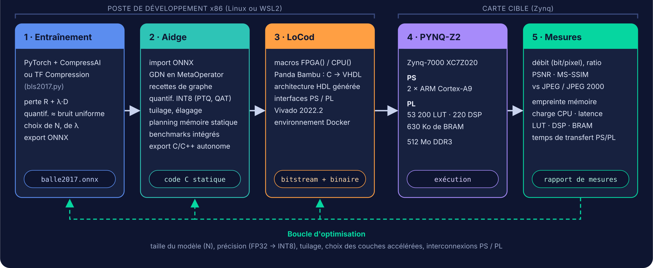
La chaîne complète, du modèle à la carte
VUE D'ENSEMBLE
Notes:
Voici la même chose avec le nom des outils. Le bloc bleu, c'est le chantier modèle. Aidge, en vert, lit le fichier ONNX et génère du code C statique, sans dépendance. LoCod, en orange, prend les fonctions C qu'on a marquées et les transforme en accélérateurs matériels sur le FPGA. Puis on exécute sur la PYNQ-Z2 et on mesure. La flèche en pointillés en bas est importante : les mesures sur la carte nous disent quoi optimiser, et on remonte jusqu'au modèle si nécessaire. Ce n'est pas une chaîne qu'on traverse une seule fois, c'est une boucle.

Slide 6


On ne part pas de zéro
POINT DE DÉPART
Déjà dans le dépôt
Ce qui manque
Notebook Ballé 2017 : entraînement, évaluation sur Kodak, codeur arithmétique, export ONNX
Un vrai modèle entraîné, sur des images proches du cas d'usage
Banc d'essai : JPEG, JPEG 2000, WebP et modèles CompressAI comparés sur les mêmes images
Le code C généré par Aidge, compilé et testé
Import dans Aidge vérifié : même résultat qu'ONNX Runtime à 10⁻⁷ près
La carte : pas encore arrivée, on avance sur PC en attendant
Environnement prêt : venv ou Docker, en une commande
Une organisation d'équipe : c'est l'objet d'aujourd'hui
Notes:
Bonne nouvelle, on ne part pas d'une page blanche. Le dépôt contient déjà un notebook qui réimplémente le modèle de Ballé de bout en bout, avec un vrai codeur arithmétique, donc une vraie preuve de compression. Il y a aussi un banc d'essai qui compare JPEG, JPEG 2000 et les modèles appris sur les mêmes images. Et on a déjà vérifié que Aidge sait importer notre encodeur et donne le même résultat que la référence. Ce qui manque : un modèle bien entraîné, le code C, la carte qui n'est pas encore là, et surtout une organisation pour travailler à plusieurs.

Slide 7

Entraîner en s'appuyant sur CompressAI
CHANTIER 1 · MODÈLE
1
2
3
4
Reproduire
Choisir les données
Entraîner
Exporter
Poids pré-entraînés bmshj2018-factorized, le plus proche de Ballé 2017. Première courbe contre JPEG.
Images proches du rover : sol, niveaux de gris. Kodak reste notre jeu de test commun.
Script train.py de CompressAI. Un modèle par valeur de λ, le réglage débit / qualité.
L'encodeur g_a seul en ONNX, avec des paires entrée / sortie pour vérifier le C.
$ python examples/train.py -m bmshj2018-factorized -d data/ -e 100 --lambda 0.01 --cuda --save
CompressAI n'a pas de paquet Windows : on entraîne sous Linux, WSL2 ou sur un GPU distant (Colab, serveur de l'école).
Notes:
Pour l'entraînement, inutile de réinventer la roue. CompressAI, d'InterDigital, est la bibliothèque de référence pour la compression apprise. Leur modèle bmshj2018-factorized est le cousin direct de celui de Ballé 2017, avec des poids déjà entraînés. Première étape, on le reproduit et on trace sa courbe débit contre qualité à côté de JPEG : c'est notre point de comparaison. Ensuite on choisit des images qui ressemblent à ce que voit un rover, on entraîne avec leur script, une fois par valeur de lambda, qui règle le compromis entre peu de bits et bonne qualité. Enfin on exporte uniquement l'encodeur en ONNX. Attention, CompressAI ne s'installe pas sous Windows : il faut Linux, WSL2 ou un GPU en ligne. Le dépôt thekoshkina/learned_image_compression conseillé par Viveris est une autre source d'inspiration.

Slide 8

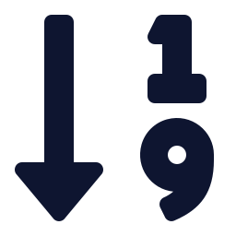


Optimiser : plus léger, même qualité
CHANTIER 1 · MODÈLE
0,88 M
Réduire le nombre de canaux
Quantifier en INT8
paramètres dans l'encodeur (N = 128)
N = 128 → 64 : environ 4 fois moins de calcul sur les couches 2 et 3.
Poids 4 fois plus petits, calcul entier adapté au FPGA. PTQ d'abord, QAT si la qualité chute.
≈ 860 Kio
de poids une fois en INT8
655 M
Découper en tuiles
Alléger la GDN
multiplications par tuile 256 × 256
512 Mo
Tuiles 256 × 256 traitées une par une : la mémoire ne dépend plus de la taille de l'image.
Déjà figée en conv 1×1 + racine + division, validée dans Aidge. Tester une version simplifiée.
de DDR, partagés avec Linux
Les poids sont légers, c'est le calcul qui coûte. On juge chaque levier sur la courbe débit / qualité : on garde ce qui coûte peu en PSNR.
Notes:
Deuxième moitié du chantier modèle : l'optimiser pour la carte. Quelques ordres de grandeur pour se repérer. L'encodeur a moins d'un million de paramètres, soit moins d'un mégaoctet en entiers 8 bits : la mémoire des poids n'est pas le problème, on a 512 Mo. Ce qui coûte, c'est le calcul, environ 655 millions de multiplications pour une tuile de 256 par 256. On a quatre leviers. Réduire le nombre de canaux, quantifier en entiers 8 bits avec l'outil de quantification d'Aidge, découper l'image en tuiles, et alléger la normalisation GDN. La règle : chaque levier est jugé sur la courbe débit qualité. Si on gagne deux fois en vitesse pour un demi décibel perdu, on garde.

Slide 9

D'abord du C qui marche, ensuite du C rapide
CHANTIER 2 · EMBARQUÉ
ÉTAPE A · SUR PC
ÉTAPE B · SUR L'ARM
ÉTAPE C · À BORD
Générer et valider le C
Faire tourner sur la carte
Chaîne complète
Aidge importe l'ONNX
Export C (export C++ d'Aidge ou Acetone)
Compiler, comparer aux vecteurs de test
Compilation croisée pour le Cortex-A9
Exécution sous Linux (image PYNQ)
Mesurer temps par couche, mémoire, CPU
Ajouter arrondi et codage entropique en C
Écrire le train binaire
Le décoder au sol : preuve de compression
Règle d'or : à chaque étape, la sortie doit être la même qu'avec PyTorch (à l'arrondi près). Sinon, on ne passe pas à l'étape suivante.
La carte n'est pas encore là : l'étape A et la compilation croisée avancent sans elle.
Notes:
Côté embarqué, la consigne est de procéder dans l'ordre : d'abord du C qui marche, ensuite du C rapide. Étape A, sur nos PC : Aidge lit le fichier ONNX et génère le code C, on le compile et on vérifie qu'il sort exactement les mêmes valeurs que PyTorch. Étape B, on compile pour le processeur ARM de la carte et on mesure, couche par couche, le temps, la mémoire et la charge CPU. C'est ce profilage qui dira quoi accélérer. Étape C, on complète la chaîne à bord avec l'arrondi et le codage entropique, et on prouve qu'on sait décoder le fichier au sol. La règle d'or : on ne passe à l'étape suivante que si les sorties sont identiques, sinon on accumule des bugs impossibles à retrouver.

Slide 10
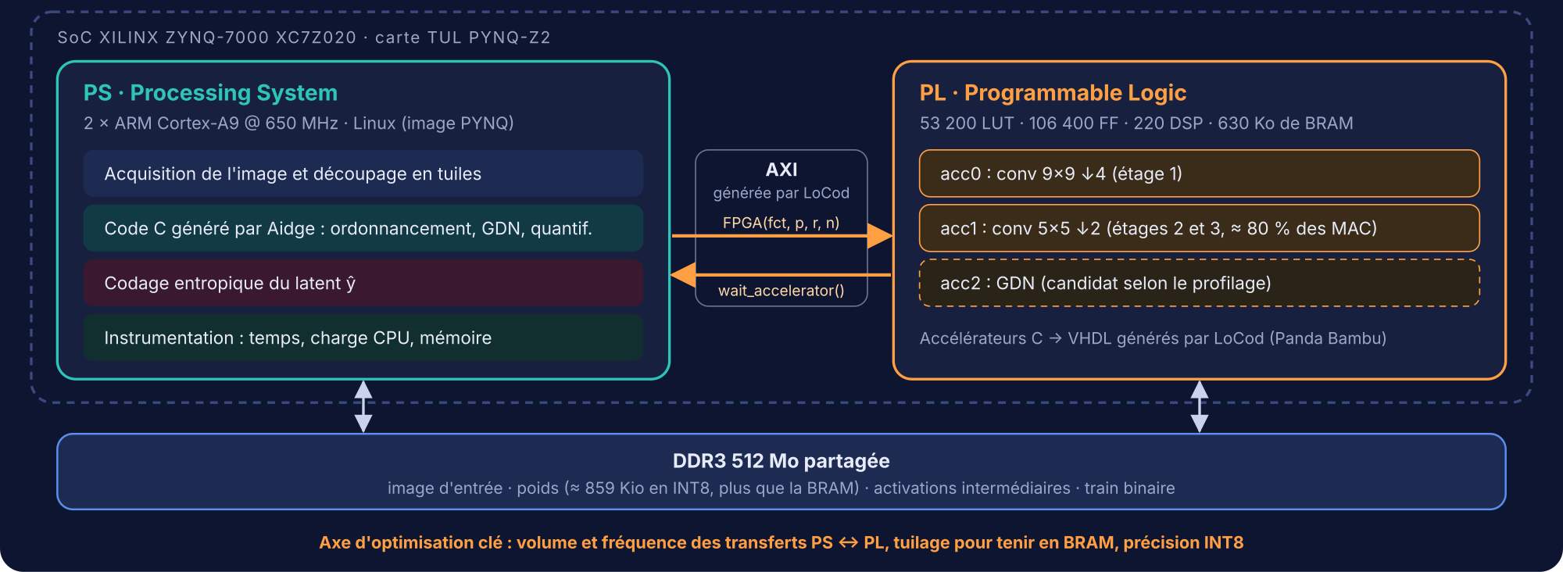
Puis LoCod envoie les couches lourdes sur le FPGA
CHANTIER 2 · EMBARQUÉ
Comment : on marque une fonction C avec FPGA(), LoCod génère l'accélérateur et le câblage AXI. Le vrai enjeu : limiter les allers-retours de données entre processeur et FPGA.
Notes:
Une fois que le C tourne sur l'ARM, on passe à LoCod. La carte a deux moitiés : le PS, le processeur ARM, et le PL, la logique programmable du FPGA. Avec LoCod, il suffit d'entourer une fonction C avec la macro FPGA : l'outil la transforme en circuit et génère toute la plomberie qui la relie au processeur. Notre hypothèse de départ, à confirmer par les mesures, est d'envoyer les convolutions sur le FPGA, car les deux convolutions 5 par 5 font à elles seules environ 80 pour cent des calculs. Le piège classique : si on passe son temps à copier des données entre les deux moitiés, on perd tout le gain. C'est là qu'on optimisera les interconnexions, comme le demande le sujet.

Slide 11
Les pistes d'optimisation, par faisabilité
PISTES D'OPTIMISATION
Facile
Moyen
Ambitieux
quelques jours, sans ré-entraîner
ré-entraîner ou 1er accélérateur
si le temps le permet
Compiler en -O3 + NEON
LOGICIEL
N = 128 → 64 canaux
MODÈLE
Encodeur entier sur FPGA
MATÉRIEL
Gain notable, presque gratuit
≈ 3,8 × moins de calcul
Poids en BRAM si N = 64
Utiliser les 2 cœurs ARM
LOGICIEL
QAT INT8
QUANTIF
Double tampon PS / PL
MATÉRIEL
Une tuile par cœur : jusqu'à ×2
Récupère la perte de la PTQ
Masque le temps de transfert
INT8 PTQ avec Aidge
QUANTIF
Couche 2 sur FPGA
MATÉRIEL
Convolutions séparables
MODÈLE
Poids ÷ 4, sans ré-entraîner
64 % des calculs, via LoCod
Jusqu'à ×20 sur couches 2 et 3
Taille de tuile
LOGICIEL
GDN simplifiée
MODÈLE
INT4 ou précision mixte
QUANTIF
Maîtrise le pic mémoire
Ni racine ni division
Moins de BRAM et de DSP
Fine-tuning lunaire
MODÈLE
Export C++ ou Acetone
LOGICIEL
Élagage + distillation
MODÈLE
Moins de bits, même calcul
Garder le code le plus rapide
Plus petit, qualité gardée
Famille :
MODÈLE
QUANTIF
LOGICIEL
MATÉRIEL
Notes:
Voici toutes les pistes d'optimisation, classées de la plus simple à la plus ambitieuse. La couleur de l'étiquette dit de quelle famille il s'agit : le modèle lui-même, la quantification, le logiciel sur l'ARM, ou le matériel avec le FPGA. À gauche, ce qu'on peut faire en quelques jours sans ré-entraîner : bien compiler, utiliser les deux cœurs, quantifier en entiers 8 bits avec Aidge, régler la taille des tuiles. Ce sont nos premiers gains garantis, on commence par là. Au milieu, ce qui demande un ré-entraînement ou un premier accélérateur : passer à 64 canaux divise le calcul par presque quatre, et mettre la couche 2 sur le FPGA attaque à elle seule 64 pour cent des calculs. À droite, les pistes ambitieuses, comme l'encodeur entier sur le FPGA. Elles peuvent beaucoup rapporter, mais on ne s'y lance qu'une fois les deux premières colonnes mesurées. Chaque piste deviendra un scénario dans notre interface, c'est la slide suivante.

Slide 12




Une commande, tous les scénarios côte à côte
LE LIVRABLE
Docker + compose
Des scénarios
Une interface Gradio
Le même environnement pour toute l'équipe et pour le jury, sous Windows comme sous Linux.
Un scénario = un fichier de config : taille du modèle, précision, tuilage, moteur.
Lance les scénarios en parallèle et superpose les résultats sur les mêmes graphes.
docker compose up
A FP32 · N=128 (réf.)
Courbe débit / qualité
Temps et charge CPU
Mémoire et ressources FPGA
Moteur : PyTorch, ONNX, Aidge
app → Gradio :7860
B INT8 PTQ · N=128
C INT8 QAT · N=64
notebook → Jupyter :8888
D INT8 · N=64 · tuiles
Pour le jury : git clone, docker compose up, et toute la démo tourne.
L'image Docker est en CPU : parfait pour comparer et démontrer, l'entraînement sur GPU reste à part.
Notes:
Voici la stack que je recommande pour le livrable. Tout tourne dans Docker avec docker compose : une seule commande, le même environnement pour nous tous et pour le jury, quel que soit le système. La base existe déjà dans le dépôt, avec deux services, l'interface Gradio et JupyterLab. L'idée est d'aller plus loin avec des scénarios : chaque scénario est un petit fichier de configuration qui décrit une variante du modèle, par exemple la référence en flottant, une version quantifiée en entiers 8 bits, une version avec moins de canaux, ou avec du tuilage. L'interface Gradio lance plusieurs scénarios en même temps, chacun dans son propre processus, et superpose les résultats : courbe débit qualité, temps, mémoire, et plus tard les ressources FPGA. C'est exactement ce qu'il nous faut pour justifier nos choix d'optimisation devant le jury. Une limite à connaître : l'image Docker tourne sur CPU, donc l'entraînement lourd se fait à côté, sur GPU, et on importe ensuite les modèles entraînés.

Slide 13

Quatre jalons d'ici Noël
PLANNING
J1 · 25 oct.
J2 · 15 nov.
J3 · 6 déc.
J4 · 20 déc.
Rendu · 31 déc.
Environnement OK pour tous. Courbe CompressAI contre JPEG
Modèle v1 entraîné, exporté en ONNX avec ses vecteurs de test
Modèle réduit et INT8, courbe débit / qualité
Choix du modèle final
MODÈLE
Vidéo, présentation et code propre sur main
Aidge : un petit réseau → code C → exécuté sur PC
Encodeur v1 en C, validé sur PC
Encodeur sur l'ARM avec mesures. 1re conv sur FPGA
Version optimisée PS + PL, mesures finales
EMBARQUÉ
Rendez-vous fixes : Q&R Aidge les jeudis 15 oct. et 5 nov. à 14 h, réunion Viveris chaque jeudi à 14 h. Dès que la carte arrive, l'étape B bascule dessus.
Notes:
Voici une proposition de planning en quatre jalons, à discuter ensemble. Le premier, dans deux semaines, est volontairement facile : tout le monde a un environnement qui marche, on a une première courbe de comparaison, et l'équipe embarquée a fait tourner un petit réseau à travers Aidge. Mi-novembre, on veut un premier modèle exporté et un encodeur en C validé sur PC. Début décembre, on est sur la carte avec de vraies mesures et une première convolution sur le FPGA. Le 20 décembre, version finale et mesures définitives. On garde la dernière semaine pour la vidéo et la présentation, parce que les fêtes passent toujours plus vite que prévu.

Slide 14





Deux sous-équipes, un rendez-vous par semaine
ORGANISATION
Sous-équipe Modèle
Sous-équipe Embarqué
NOS RENDEZ-VOUS
Point d'équipe, 30 min par semaine
Chacun dit ce qu'il a fini, ce qu'il fait, ce qui le bloque.
Entraîne, optimise et livre l'ONNX.
Aidge, LoCod, la carte et les mesures.
Qui : on décide ensemble
Qui : on décide ensemble
Jeudi 14 h avec Viveris
On y apporte nos questions, préparées à l'avance.
Gardien du dépôt
Mesures et rendu
Bloqué depuis 2 jours ?
On le dit tout de suite sur le canal de l'équipe.
Relit les Pull Requests, garde dev et main propres.
Tableau de résultats, vidéo, présentation.
Qui : on décide ensemble
Qui : on décide ensemble
Notes:
Pour l'organisation, je propose deux sous-équipes qui correspondent aux deux chantiers, plus deux rôles transverses. Le gardien du dépôt relit les modifications avant qu'elles arrivent sur la branche principale. La personne mesures et rendu tient le tableau de résultats à jour depuis le début, pour qu'on n'ait pas à tout refaire en décembre. On décide qui fait quoi à la fin de cette réunion. Côté rituels, un seul point d'équipe par semaine, trente minutes, et la réunion du jeudi avec Viveris. Et une règle importante : si vous êtes bloqués depuis deux jours, vous le dites. Ce n'est pas un échec, c'est ce qui fait avancer l'équipe.

Slide 15
Une tâche = une issue sur GitHub
GESTION DE PROJET
À faire
En cours
En relecture
Fini
TROIS RÈGLES
#14
#12
#10
#9
1
Petite
Une issue = une tâche de moins d'une semaine.
Mesurer le temps par couche sur l'ARM
Exporter g_a en ONNX avec vecteurs de test
Courbe CompressAI contre JPEG
Environnement venv et Docker
EMBARQUÉ
MODÈLE
MODÈLE
EMBARQUÉ
2
Un responsable
Son nom est sur la carte, tout le monde voit qui fait quoi.
#11
#13
Constituer le jeu d'images lunaires
Compiler l'export C d'Aidge sur PC
MODÈLE
EMBARQUÉ
3
Fini veut dire fini
Relu, fusionné dans dev, et ça marche.
Notes:
Pour suivre le travail, on utilise ce qui est déjà intégré à GitHub : les issues et le tableau GitHub Projects. Chaque tâche est une carte, qui avance de gauche à droite : à faire, en cours, en relecture, fini. Les exemples que vous voyez sont de vraies tâches du projet. Trois règles seulement. Une tâche doit tenir en moins d'une semaine, sinon on la découpe. Elle a un seul responsable. Et fini veut dire relu, fusionné dans dev et fonctionnel, pas presque fini sur mon ordinateur. Avec ça, n'importe qui peut ouvrir le tableau et savoir où on en est, sans réunion.

Slide 16



Git Flow : main pour livrer, dev pour intégrer
GIT
J1 · v0.1
J2 · v0.2
MAIN
DEV
FEATURE
Pull Request relue
feature/12-export-onnx
FEATURE
feature/13-code-c-pc
1 issue = 1 feature
branche partie de dev, ex. feature/12-export-onnx
PR relue vers dev
par une autre personne avant la fusion
dev → main aux jalons
main ne reçoit que des versions livrées, taguées
main et dev protégées
personne ne pousse dessus directement
Notes:
Maintenant Git, que certains connaissent moins. On adopte un modèle classique qui s'appelle Git Flow, avec trois niveaux. Tout en haut, main : elle ne contient que des versions livrées, une par jalon, avec une étiquette v0.1, v0.2 et ainsi de suite. C'est ce que le jury verra le 31 décembre. Au milieu, dev : c'est là que le travail de tout le monde se rassemble au fil de l'eau. En bas, les branches feature : une par tâche, qui part de dev, ici la verte pour l'export ONNX et l'orange pour le code C. On y fait autant de petits commits qu'on veut. Quand c'est prêt, on ouvre une Pull Request vers dev, quelqu'un d'autre relit, et la branche est fusionnée. À chaque jalon, si dev fonctionne, on la fusionne dans main. La branche dev existe déjà dans le dépôt ; pour les prochaines branches, on suit le nommage feature, numéro de l'issue, description. Et on active la protection de main et de dev sur GitHub.

Slide 17


L'antisèche du quotidien
GIT
git switch dev # partir de dev
git pull # récupérer les nouveautés
git switch -c feature/12-export-onnx # branche de l'issue 12
git status # voir ce qui a changé
git add aidge_in_space/export.py # choisir les fichiers
git commit -m "Exporte g_a en ONNX"
git push -u origin feature/12-export-onnx
→ sur GitHub : Pull Request vers dev, écrire « Closes #12 »
MESSAGES DE COMMIT
. update fix
Ajoute la mesure du temps par couche
Corrige le padding des tuiles
JAMAIS DANS GIT
Données et checkpoints (data/, outputs/ : déjà ignorés)
Mots de passe et identifiants
Sorties lourdes des notebooks : les vider avant
Pas à pas : Ressources/tuto_git/TP1_SetUp_Git.pdf dans le dépôt
Notes:
Et voici les huit commandes qui suffisent pour 95 pour cent du quotidien. On part toujours de dev, on se met à jour, on crée sa branche feature, on travaille, on choisit ses fichiers, on commite avec un message clair, on pousse, puis on ouvre la Pull Request vers dev sur GitHub en écrivant Closes suivi du numéro de l'issue, ce qui la ferme automatiquement à la fusion. Attention à bien choisir dev comme branche cible, et pas main. Sur les messages : un point ou update ne disent rien à personne dans trois semaines, une phrase au présent qui dit ce que fait le commit, si. Et trois choses ne vont jamais dans Git : les données et les modèles entraînés, les mots de passe, par exemple les identifiants du cloud Viveris, et les notebooks pleins de sorties. Le tutoriel pas à pas est dans le dossier Ressources du dépôt.

Slide 18

Cette semaine, chacun repart avec une tâche
EN SORTANT DE LA RÉUNION
1
Choisir sa sous-équipe et son rôle
maintenant, avant de partir
LIENS UTILES
Notre dépôt
github.com/EmmanuelG-tech/AIDGE-IN-SPACE
2
Installer l'environnement
README du dépôt : venv ou Docker, une commande
CompressAI
github.com/InterDigitalInc/CompressAI
3
Lire le README et la section 2 du papier de Ballé
pour parler tous le même langage
Prendre sa première issue
sur le tableau GitHub Projects
Aidge
eclipse.dev/aidge
4
5
Préparer nos questions sur Aidge
session Q&R du jeudi 15 octobre, 14 h
LoCod
github.com/viveris/LoCod
Notes:
Pour finir, ce que chacun fait cette semaine. On se répartit les sous-équipes et les rôles tout de suite, avant de partir. Chacun installe l'environnement en suivant le README, c'est une seule commande. On lit le README et la section 2 du papier de Ballé, pour avoir le même vocabulaire. Chacun prend une première issue sur le tableau. Et on prépare ensemble nos questions pour la session Aidge du 15 octobre. Les liens sont à droite. Des questions ? Sinon, on passe à la répartition.

